Slide 1
XI MEĐUNARODNA KONFERENCIJA UGALJ I KRITIČNI MINERALI CCM 2023
Iskustva primene diskontinualne mehanizacije pri eksploataciji uglja na istočnom delu Rudarskog basena Kolubara
Miloš Živanović
A.D. EPS, RB Kolubara
Zlatibor, 2023.

Slide 2
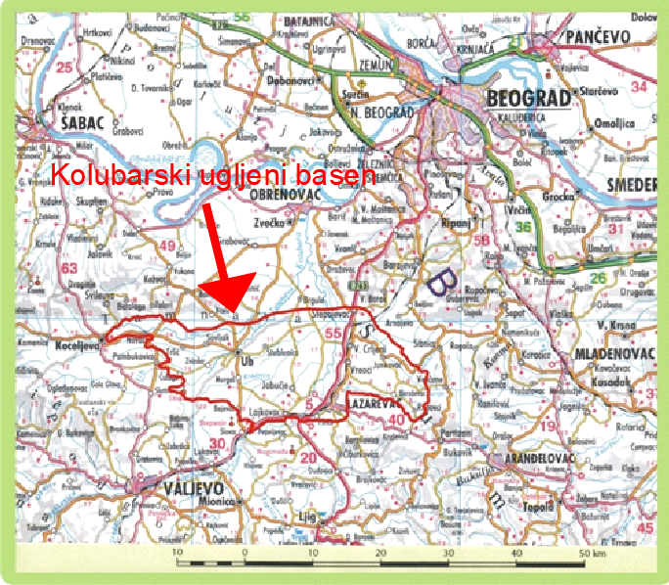
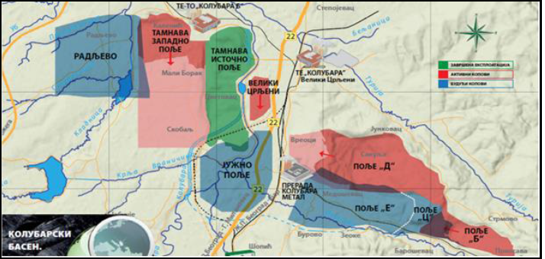
Uvod
Na Istočnoj strani Kolubarskog ugljenog basena na delu bivšeg površinskog kopa “Polje D“, postoji deo ležišta glavnog ugljenog sloja koji je ostao neotkopan prilikom otkopavanja ugljenog sloja rotornim bagerima.
Miloš Živanović, A.D. EPS, RB Kolubara
Copyright © 2023 – Miloš Živanović

Slide 3
Ležište
Glavni (donji) ugljeni sloj nalazi se na većoj dubini ispod površine terena. Kote krovine iznose od max 124 do min -138,2 m.n.v. Kote podine iznose od max 104,8 do min -197,1 m.n.v.
Bilansne rezerve iznose za “Polje E” iznose 296.927.440 t,, a vanbilansne rezerve iznose 131.969.670 t, što ukupno čini 428.897.110t. Dte srednja vrednost iznosi 8 413 kj/kg, količina vlage je 47,37%, a prosečna količina pepela je 12,76%. Iskorišćenje ležišta iznosi 72,2%.
Miloš Živanović, A.D. EPS, RB Kolubara Copyright © 2023 – Miloš Živanović

Slide 4
Tehnologija eksploatacije kontinualnim sistemima na “Polju E”
Na površinskom kopu “Polje E” na otkopavanju otkrivke aktivno je 7 sistema, na otkopavanju uglja aktivno je dva sistema, i jedan sistem dreglajna(10 Eš-eva i jedan Marion)
Sistem | Bager | Odlagač | Samohodni transporteri
I BTO | SRs 1200x24/4+VR | A₂RsB3500x60+BRs | /
II BTO | SRs 1201x24/4+VR | A₂RsB3500x60+BRs | BRs1600(17,5+32,5)x15
III BTO | SRs 1200x24/4+VR | A₂RsB3500x60+BRs | /
IV BTO | SRs 1200x22/2+VR | / | /
V BTO | SchRs 1760 x32/5+VR | Ars1800/(14+33+60)x20 | /
VI BTO | SRs 1200x24/4+VR | Ars 1600/(37+60)x18 | /
VII BTO | SchRs 1400x28/3 | PA 200 2200/2000 | /
BTU | SchRs 630x25/6 | / | BRs 1600/(28+50)x15
 | SchRs C700 | / | BRs 1200x29/32
BTS | SRs 1300x26/5+VR | / | BRs 1600/(28+50)x17
Miloš Živanović, A.D. EPS, RB Kolubara Copyright © 2023 – Miloš Živanović

Slide 5
Tehnologija eksploatacije kontinualnim sistemima na “Polju E”
BTS sistem , kod koga se eksploatacija vrši rotornim bagerom SRs 1300x26/5+VR( G-8).
Drugi ugljeni sistem na kome se vrši eksploatacija uglja je BTU sistem, kod koga se eksploatacija uglja vrši rotornim bagerom SchRs 630x25/6.
Ukupno računajući proizvodnju otkrivke i uglja na “Polju B/C“ i „Polju D“ za 2021.godinu koeficijent otkrivke je 2,43 m3/t(17 644 115m3, 7 277 434t) dok je za 2022. koeficijent otkrivke 4,99m3/t (22 548 644m³ 4 520 643t)
Problemi pri eksploataciji:
Velika količina otkrivke u odnosu na količinu uglja
Podzemne vode
Nestabilnost južne kosine
Miloš Živanović, A.D. EPS, RB Kolubara Copyright © 2023 – Miloš Živanović

Slide 6
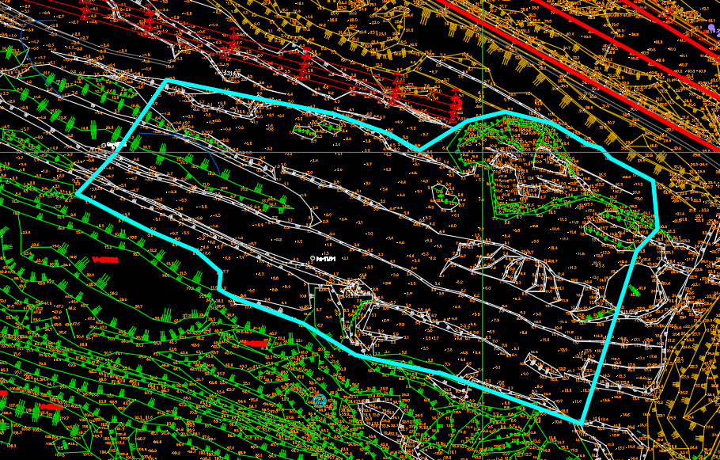
Uvođenje diskontinualne mehanizacije za eksploataciju uglja
Eksploatacija uglja kontinualnim sistemima unutar granica “Polja D” je završena 2021.godine, prelaskom otkopne mehanizacije unutar kontura površinskog kopa „Polje E“.
Površina terena u kojem se vršila eksploatacija u tom periodu je 200 399 m2. Na dnevnom planu planirano je da proizvodnja iznosi oko 1500t.
Kvalitet uglja u ovoj zoni je veoma dobar gde je prosečna vrednost DTE 9440 kj/kg , količina vlage je 47,02%, a prosečna količina pepela je 12,03%.
Miloš Živanović, A.D. EPS, RB Kolubara Copyright © 2023 – Miloš Živanović

Slide 7
Uvođenje diskontinualne mehanizacije za eksploataciju uglja
Za otkopavanje uglja koriste se bageri kašikari sa obrnutom kašikom proizvođača Hidromek Hmk 230Lc i Hyundai HX 300L kao i hidraulični bager Sunward 365E.
Kamioni koji se koriste za transport otkopanog materijala su Tatra Phoenix i Man TGS.
 | Karakteristike bagera
 | Hidromek Hmk 230LC | Hyundai HX 300L | Sunward SWE 365E | EŠ 6/45
Zapremina kašike (m³) | 1,1 | 1,3 | 1,6 | 6
Visina kopanja (m) | 9,56 | 10,04 | 10,39 | 16
Dubina kopanja (m) | 6,21 | 6,44 | 7,1 | 20
Radijus kopanja (m) | 9,52 | 10,02 | 10,94 | 45
Visina istresanja (m) | 6,84 | 6,94 | 7,3 | 16
Miloš Živanović, A.D. EPS, RB Kolubara Copyright © 2023 – Miloš Živanović

Slide 8
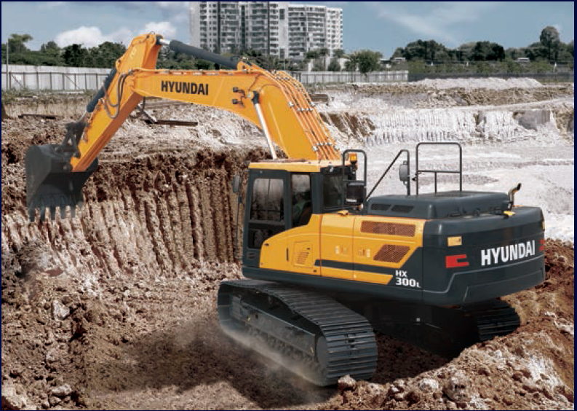
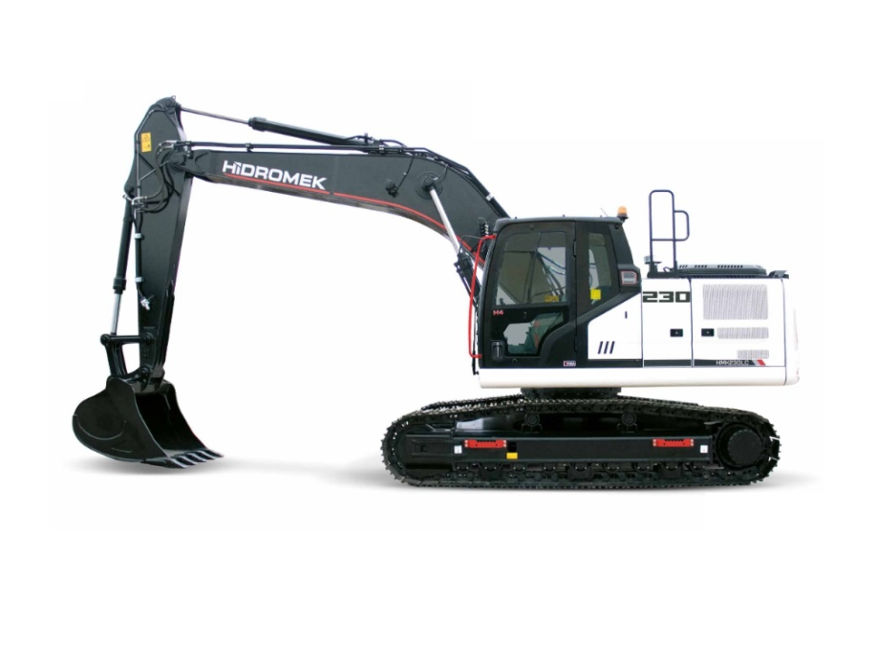
Miloš Živanović, A.D. EPS, RB Kolubara Copyright © 2023 – Miloš Živanović

Slide 9
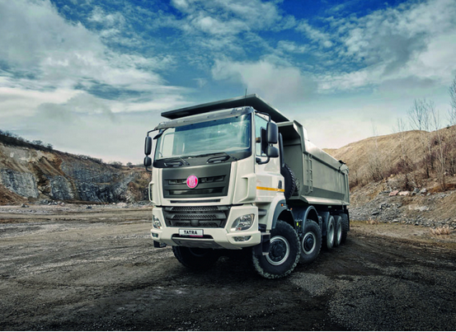
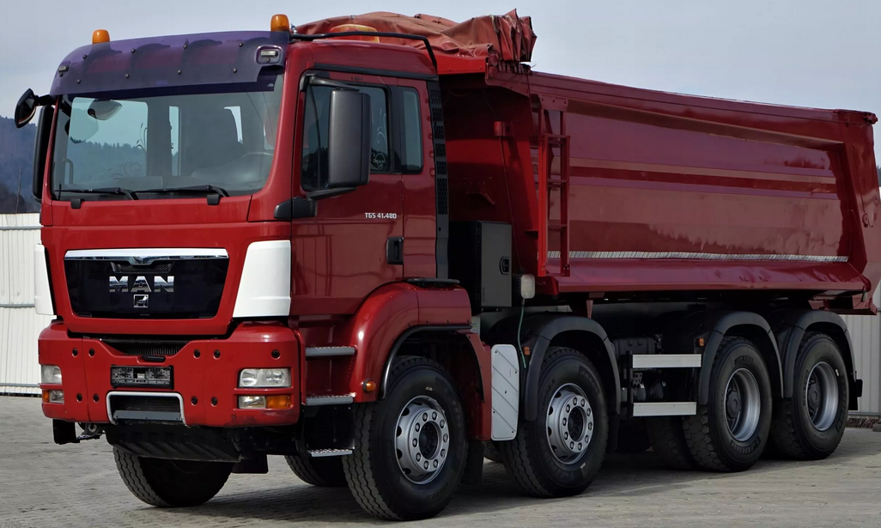
Miloš Živanović, A.D. EPS, RB Kolubara Copyright © 2023 – Miloš Živanović

Slide 10
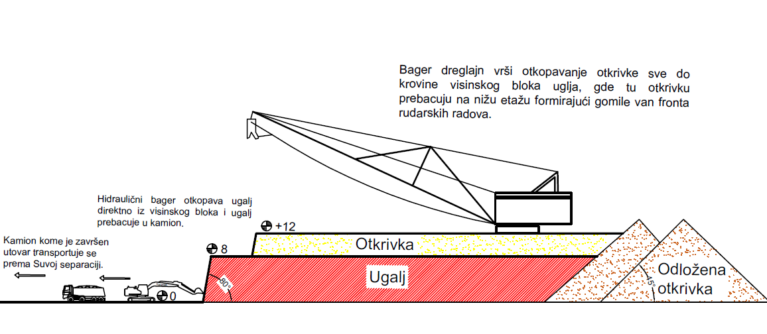
Tehnologija eksploatacije diskontinualnom mehanizacijom
Miloš Živanović, A.D. EPS, RB Kolubara Copyright © 2023 – Miloš Živanović

Slide 11
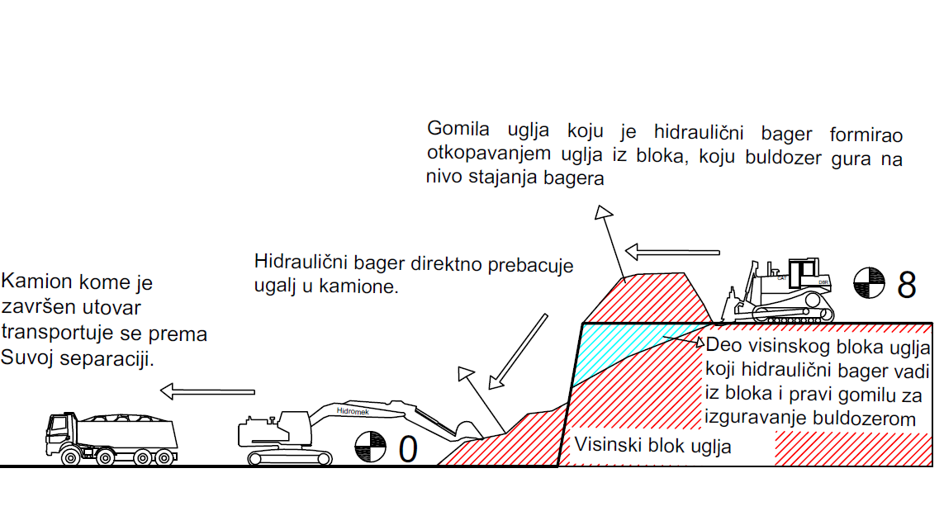
Tehnologija eksploatacije diskontinualnom mehanizacijom
Miloš Živanović, A.D. EPS, RB Kolubara Copyright © 2023 – Miloš Živanović

Slide 12
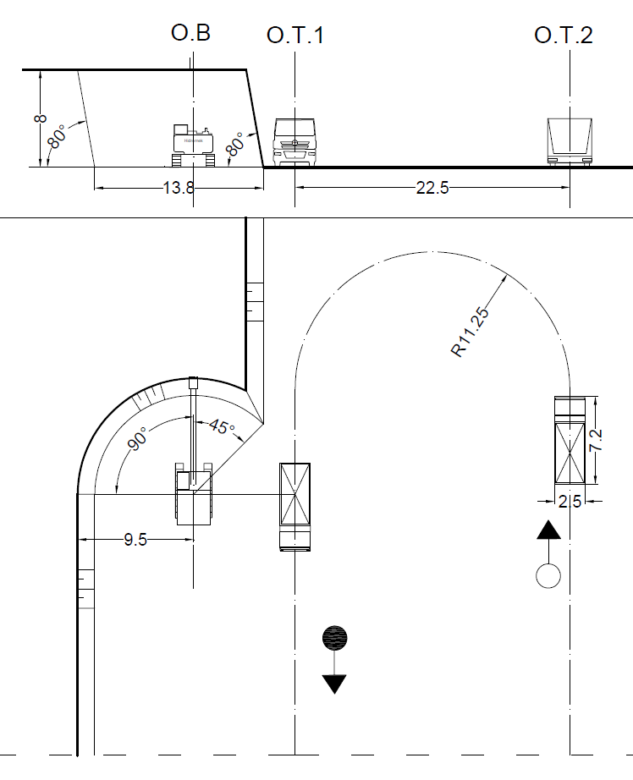
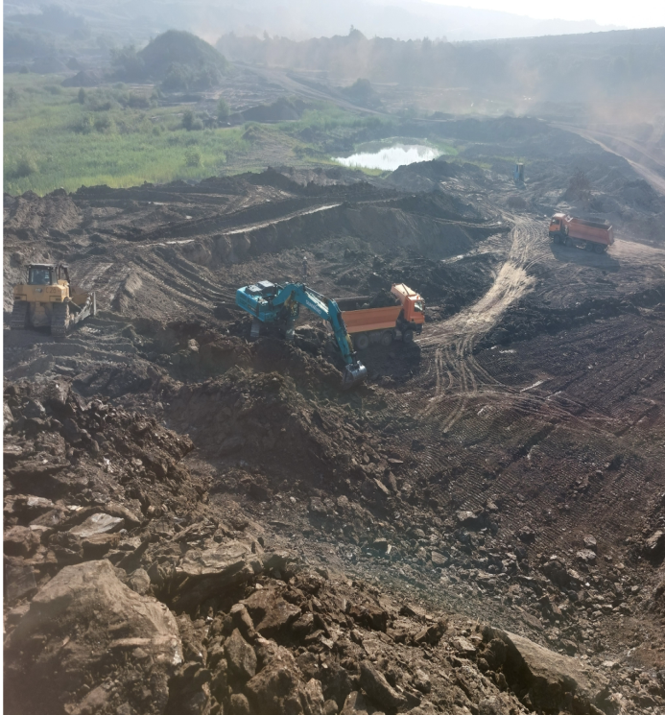
Tehnologija eksploatacije diskontinualnom mehanizacijom
Miloš Živanović, A.D. EPS, RB Kolubara Copyright © 2023 – Miloš Živanović

Slide 13
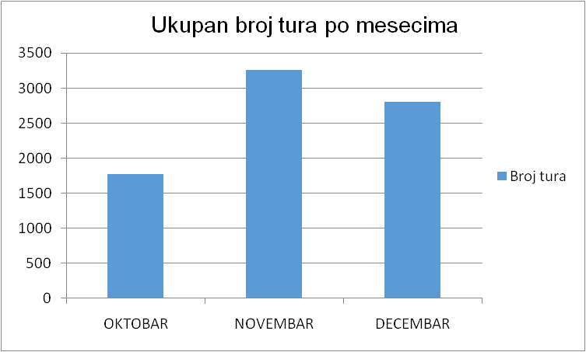
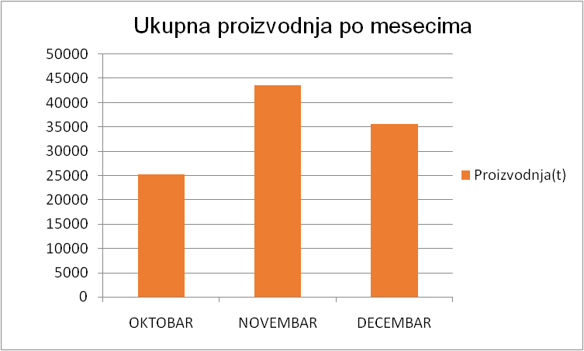
Rezultati proizvodnje uglja
2021.godina
Mesec | Broj tura | Proizvodnja (t )
Oktobar | 1769 | 25192
Novembar | 3252 | 43593
Decembar | 2798 | 35680
∑ | 7819 | 104466
Miloš Živanović, A.D. EPS, RB Kolubara Copyright © 2023 – Miloš Živanović

Slide 14
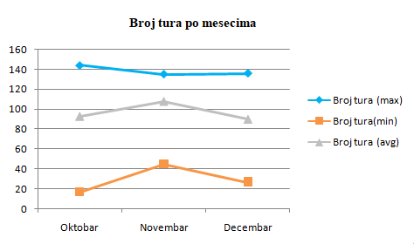
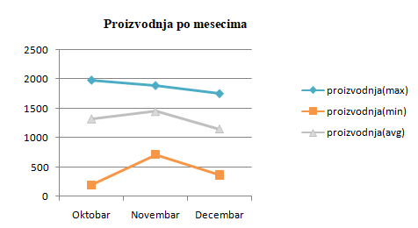
Rezultati proizvodnje uglja
2021.godina
Mesec | Broj tura |  |  | Proizvodnja (t )
 | Max | Min | Prosečno | Max | Min | Prosečno
Oktobar | 144 | 17 | 93 | 1981 | 198 | 1326
Novembar | 135 | 45 | 108 | 1892 | 710 | 1453
Decembar | 136 | 27 | 90 | 1758 | 363 | 1151
Prosečno | 138 | 30 | 97 | 1877 | 424 | 1310
Max | 144 | 45 | 108 | 1981 | 710 | 1453
Min | 135 | 17 | 90 | 1758 | 198 | 1151
Miloš Živanović, A.D. EPS, RB Kolubara Copyright © 2023 – Miloš Živanović

Slide 15
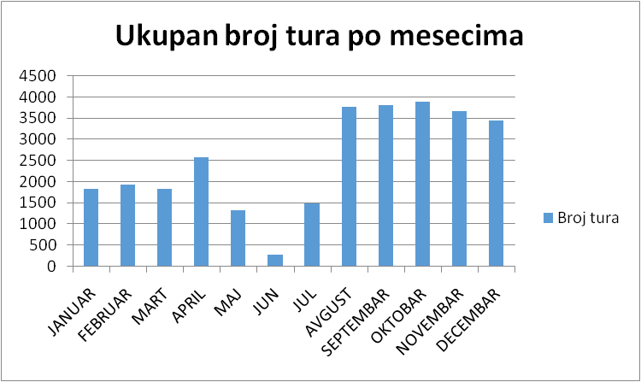
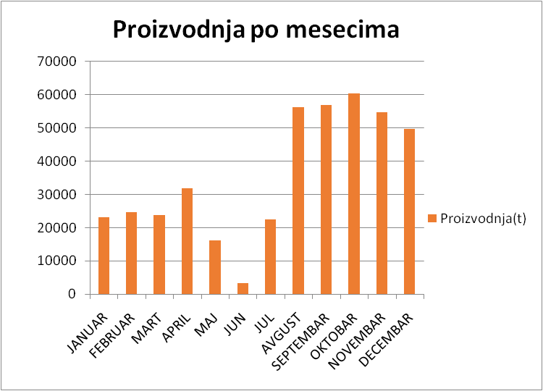
Rezultati proizvodnje uglja
2022.godina
,
Mesec | Broj tura | Proizvodnja(t )
Januar | 1831 | 23008
Februar | 1934 | 24627
Mart | 1834 | 23676
April | 2566 | 31757
Maj | 1319 | 16168
Jun | 254 | 3191
Jul | 1471 | 22446
Avgust | 3776 | 56236
Septembar | 3807 | 56820
Oktobar | 3892 | 60404
Novembar | 3668 | 54817
Decembar | 3442 | 49701
∑ | 29794 | 422856
Miloš Živanović, A.D. EPS, RB Kolubara Copyright © 2023 – Miloš Živanović

Slide 16
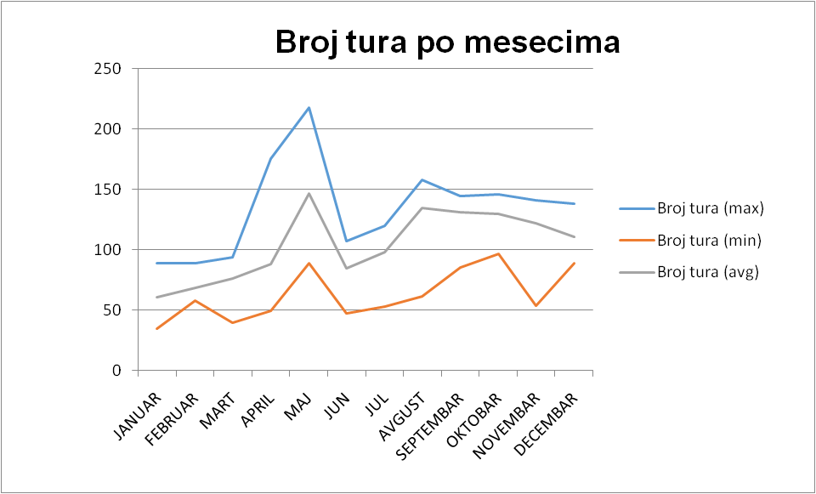
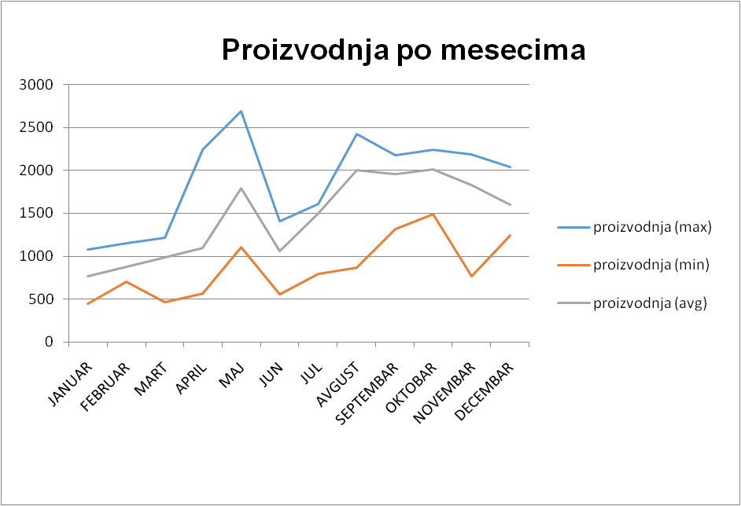
Rezultati proizvodnje uglja
2022.godina
,
Mesec | Broj tura |  |  | Proizvodnja (t )
 | Max | Min | Prosečno | Max | Min | Prosečno
Januar | 89 | 35 | 61 | 1075 | 447 | 767
Februar | 89 | 58 | 69 | 1151 | 707 | 880
Mart | 94 | 40 | 76 | 1208 | 466 | 987
April | 176 | 50 | 88 | 2232 | 564 | 1095
Maj | 218 | 89 | 146 | 2684 | 1111 | 1796
Jun | 107 | 48 | 85 | 1407 | 555 | 1064
Jul | 120 | 53 | 98, | 1608 | 799 | 1496
Avgust | 158 | 62 | 135 | 2417 | 868 | 2008
Septembar | 145 | 86 | 131 | 2168 | 1320 | 1959
Oktobar | 146 | 97 | 129 | 2234 | 1493 | 2013
Novembar | 141 | 54 | 122 | 2181 | 765 | 1827
Decembar | 138 | 89 | 111 | 2031 | 1249 | 1603
Prosečno | 135 | 63 | 104 | 1866 | 862 | 1458
Max | 218 | 97 | 146 | 2684 | 1493 | 2013
Min | 89 | 35 | 61 | 1075 | 447 | 767
Miloš Živanović, A.D. EPS, RB Kolubara Copyright © 2023 – Miloš Živanović

Slide 17
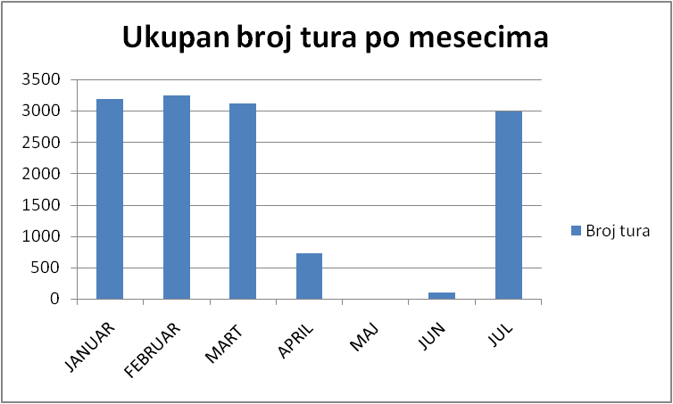
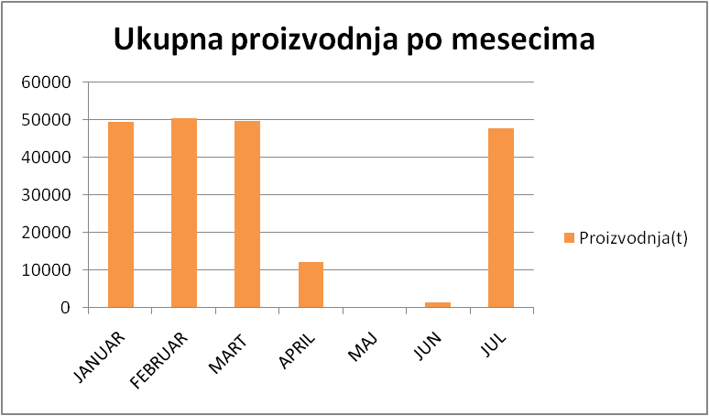
Rezultati proizvodnje uglja
2023.godina
Mesec | Broj tura | Proizvodnja(t )
Januar | 3192 | 49395
Februar | 3250 | 50588
Mart | 3113 | 49837
April | 720 | 12123
Maj | / | /
Jun | 100 | 1482
Jul | 2981 | 47850
∑ | 10275 | 161945
Miloš Živanović, A.D. EPS, RB Kolubara Copyright © 2023 – Miloš Živanović

Slide 18
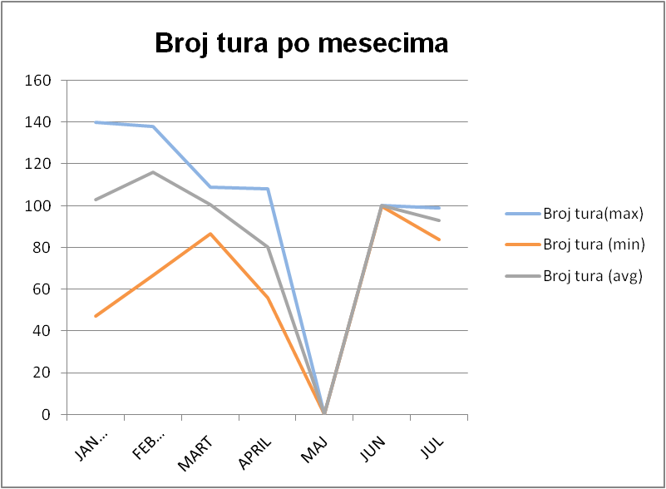
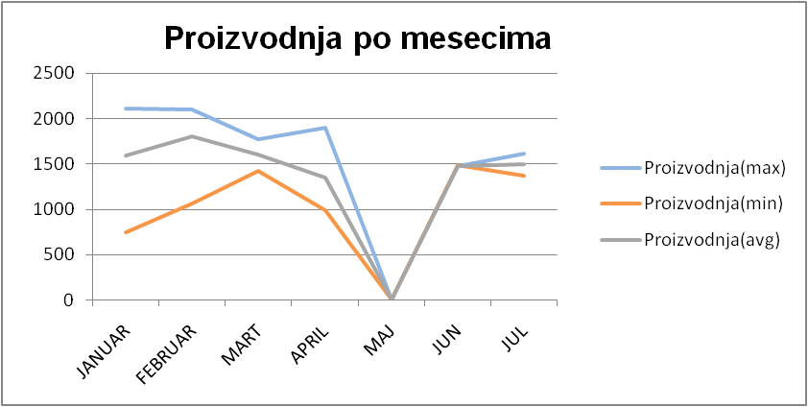
Rezultati proizvodnje uglja
2023.godina
Mesec | Broj tura |  |  | Proizvodnja (t )
 | Max | Min | Prosečno | Max | Min | Prosečno
Januar | 140 | 47 | 103 | 2114 | 738 | 1593
Februar | 138 | 67 | 116 | 2099 | 1061 | 1807
Mart | 109 | 87 | 100 | 1773 | 1416 | 1608
April | 108 | 56 | 80 | 1900 | 982 | 1347
Maj | / | / | / | / | / | /
Jun | 100 | 100 | 100 | 1482 | 1482 | 1482
Jul | 99 | 84 | 93 | 1610 | 1364 | 1496
Prosečno | 116 | 73 | 99 | 1829 | 1174 | 1333
Max | 140 | 100 | 116 | 2114 | 1482 | 1807
Min | 99 | 47 | 80 | 1482 | 738 | 0
Miloš Živanović, A.D. EPS, RB Kolubara Copyright © 2023 – Miloš Živanović

Slide 19
Zaključak
Angažovanjem diskontinualne mehanizacije u periodu od oktobra 2021, do kraja jula 2023.godine otkopano je ukupno 689.267 t.
Angažovanjem pomoćne mehanizacije kroz sve tri smene značilo bi da se proizvodnja poveća, i onda bi iznosila 2500-3000t na dnevnom nivou, što bi pomoglo ukupnoj proizvodnji uglja na površinskim kopovima uglja.
Miloš Živanović, A.D. EPS, RB Kolubara Copyright © 2023 – Miloš Živanović

Slide 20
HVALA NA PAŽNJI!
Miloš Živanović, A.D. EPS, RB Kolubara Copyright © 2023 – Miloš Živanović

